Slide 1
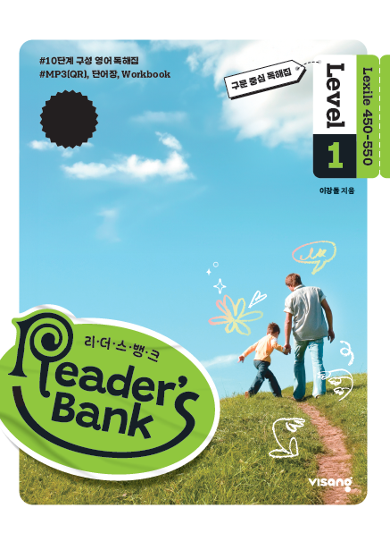

수업용
Grammar+
추가 Drill 문제
Unit 04
01 날씨를 나타내는 it
02 There is/are ~

Slide 2
Unit 04 Grammar p. 36
Reader’s Bank_Level 1
01 날씨를 나타내는 it
It is sunny today.
오늘은 (날씨가) 화창하다.
! 날씨를 나타내는 문장의 주어로 비인칭 주어 it을 쓸 수 있다.
! 비인칭 주어 it은 ‘그것’이라고 해석하지 않는다.
02 There is/are ~
There is a book on the desk.
책상 위에 한 권의 책이 있다.
! 「There is/are + 명사 ~.」는 ‘~(들)이 있다’를 의미한다.
! 뒤에 단수 명사나 셀 수 없는 명사가 올 때는 is를 쓰고, 복수 명사가 올 때는 are를 쓴다.

Slide 3
Unit 04 추가 Drill 문제
Reader’s Bank_Level 1
A 다음 괄호 안에서 어법상 알맞은 것을 고르시오.
1 ( It / That ) was rainy yesterday.
2 There ( is / are ) a pencil on the desk.
3 There ( is / are ) many students in the playground.
B 다음 문장에서 어법상 틀린 부분을 바르게 고치시오.
4 This is very hot in the summer. ________ → ________
5 There are green tea in the cup. ________ → ________

Slide 4
Unit 04 추가 Drill 문제
Reader’s Bank_Level 1
A 다음 괄호 안에서 어법상 알맞은 것을 고르시오.
1 ( It / That ) was rainy yesterday.
2 There ( is / are ) a pencil on the desk.
3 There ( is / are ) many students in the playground.
B 다음 문장에서 어법상 틀린 부분을 바르게 고치시오.
4 This is very hot in the summer. ________ → ________
5 There are green tea in the cup. ________ → ________
This
It
are
is

